Slide 1
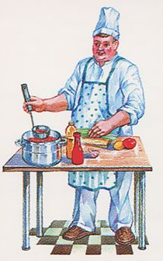
викторина
«Все профессии
важны»

Slide 2
1 конкурс
«Разминка»

Slide 3
2 конкурс
«Расскажи про профессию»

Slide 4
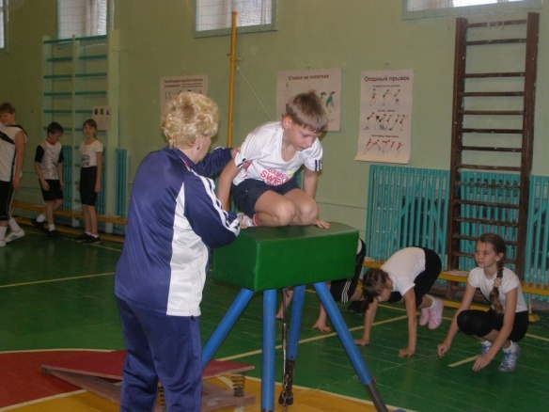
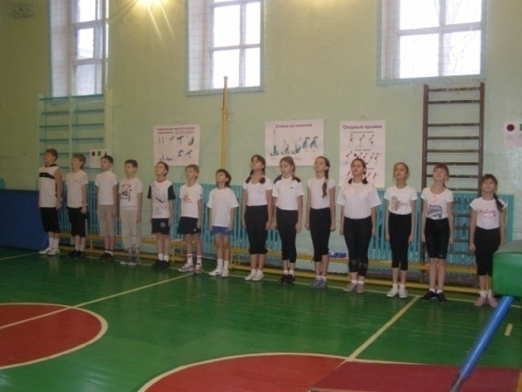
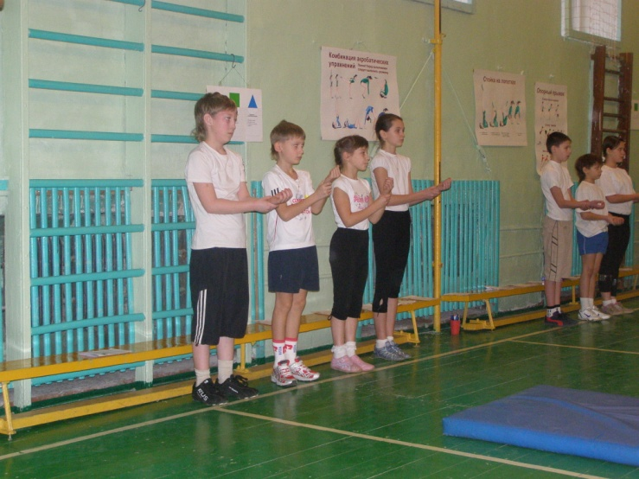
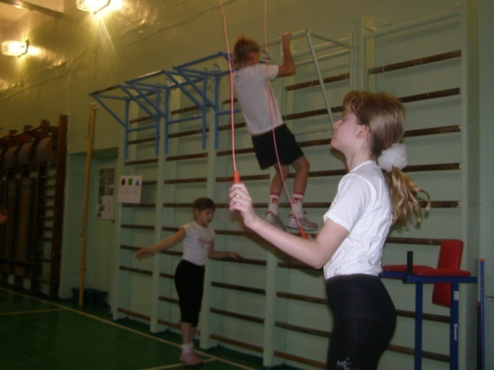

Slide 5
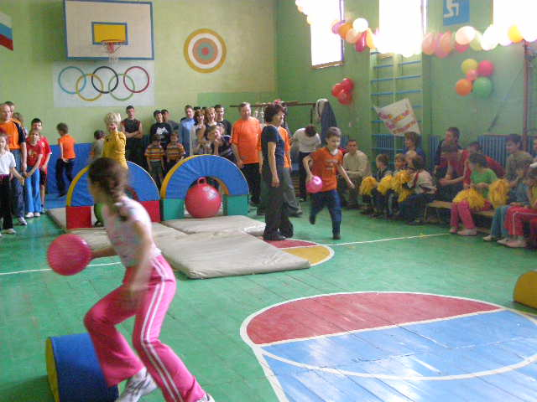
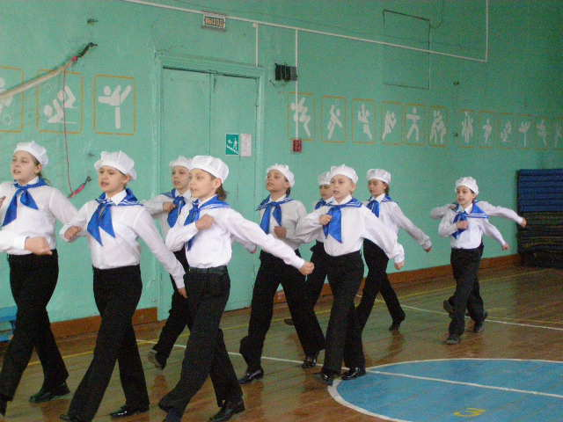
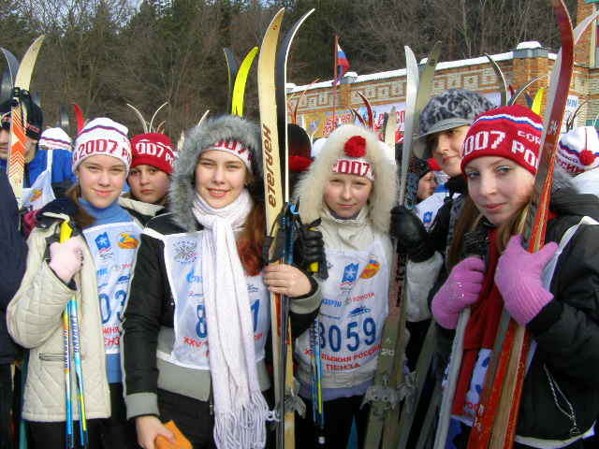
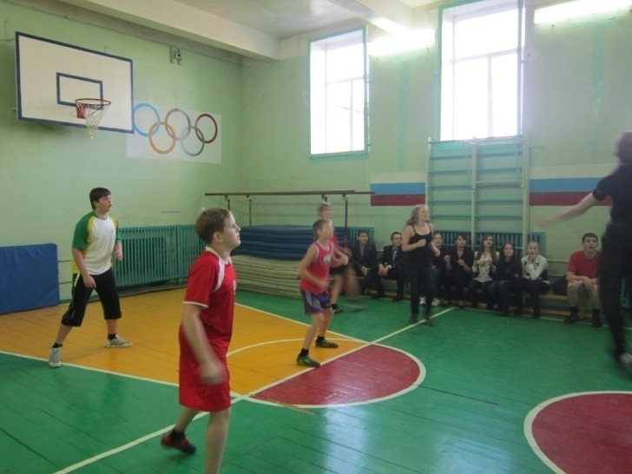

Slide 6
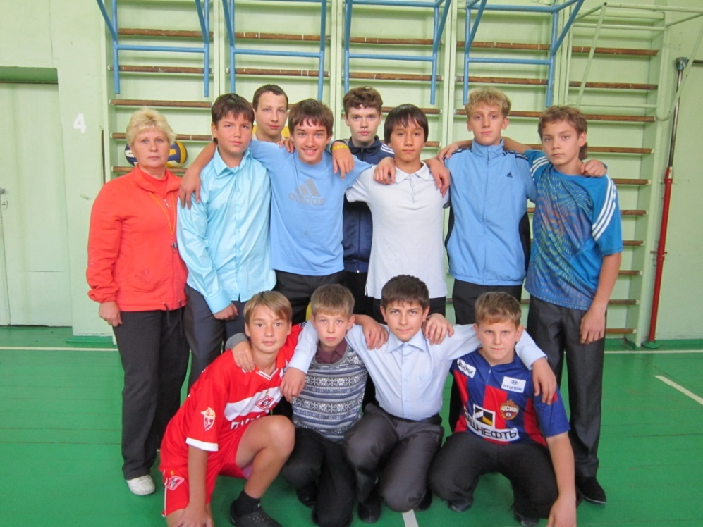
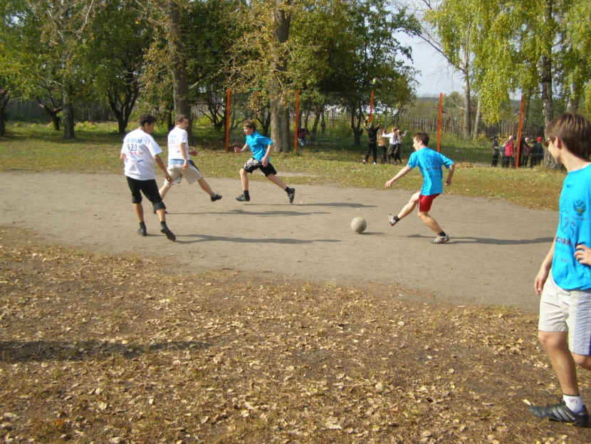
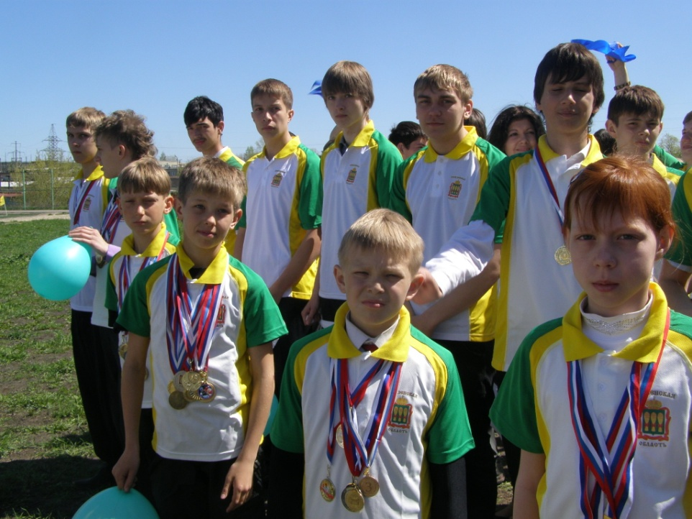
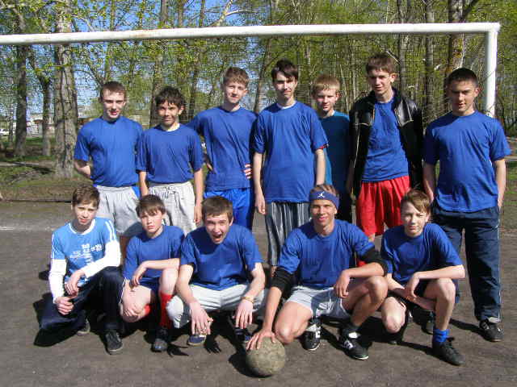

Slide 7
Продавец Стаценко О.А.

Slide 8
Швея Черникова Л.В.

Slide 9
3 конкурс
«Кому что нужно для работы»

Slide 10
4 конкурс
«Что лишнее?»

Slide 14
5 конкрс
«Сложи и назови»

Slide 15
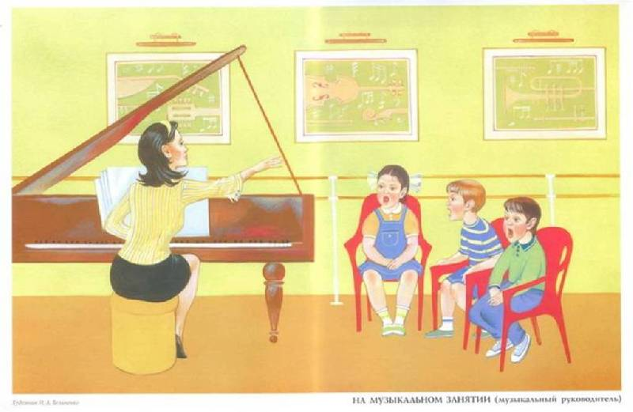

Slide 17
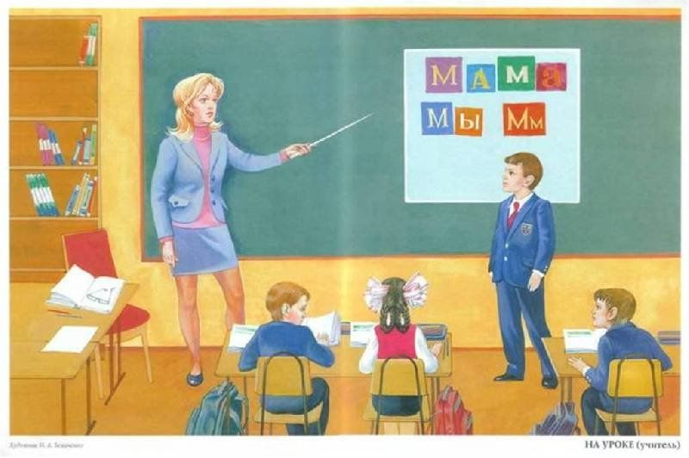

Slide 18
6 конкурс
«Спроси и отгадай»

Slide 19
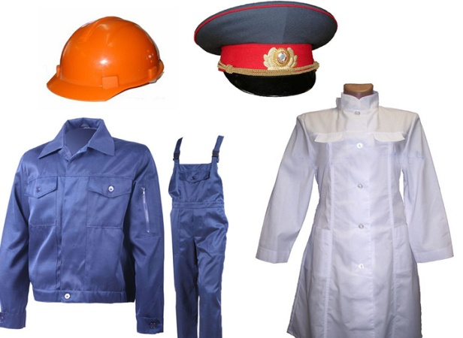

Slide 21
7 конкурс
«Капитанов»

Slide 22
«Молодцы»

